Slide 1
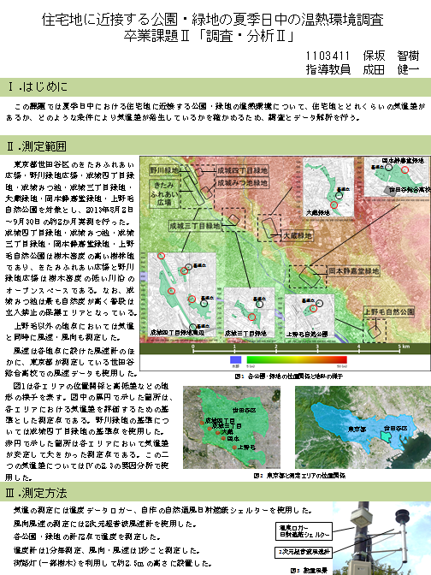
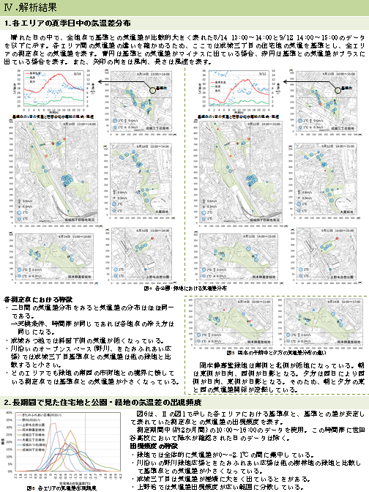
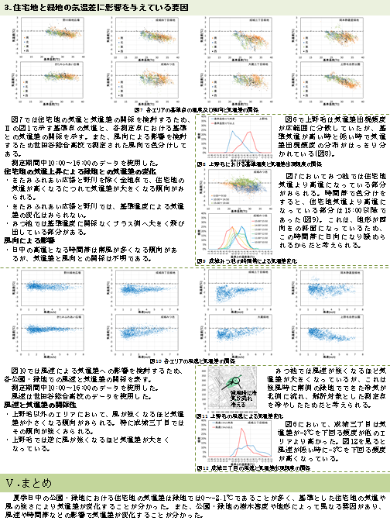
住宅地に近接する公園・緑地の 夏季日中の温熱環境調査
1103411 保坂 智樹
指導教員 成田 健一
Notes:
住宅地に近接する公園・緑地の夏季日中の温熱環境調査について発表します

Slide 2
はじめに
この課題では夏季日中における住宅地に近接する公園・緑地の温熱環境について、住宅地とどれくらいの気温差があるか、どのような条件により気温差が発生しているかを確かめるため、調査とデータ解析を行う。
Notes:
この課題では、夏季日中の住宅地に近接する公園・緑地の温熱環境について、どのような条件により気温差が発生しているかを確かめるため、調査とデータ解析を行いました。

Slide 3
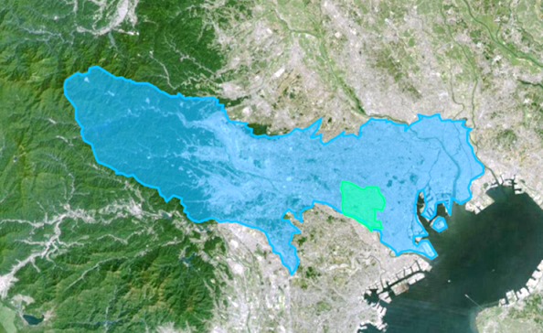
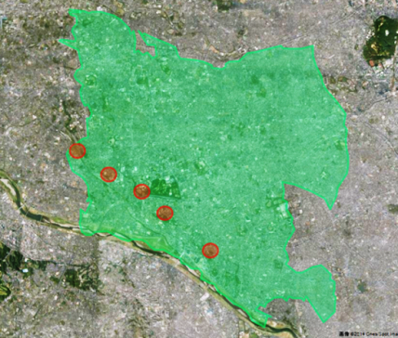
測定範囲
東京都世田谷区
・きたみふれあい広場
・野川緑地広場
・成城四丁目緑地
・成城みつ池
・成城三丁目緑地
・大蔵緑地
・岡本静嘉堂緑地
・上野毛自然公園
東京都
世田谷区
世田谷区
成城四丁目
成城三丁目
大蔵
岡本
上野毛
Notes:
8月2日～9月30日、東京都世田谷区の８つの公園・緑地を対象に気温の測定を行いました。

Slide 4
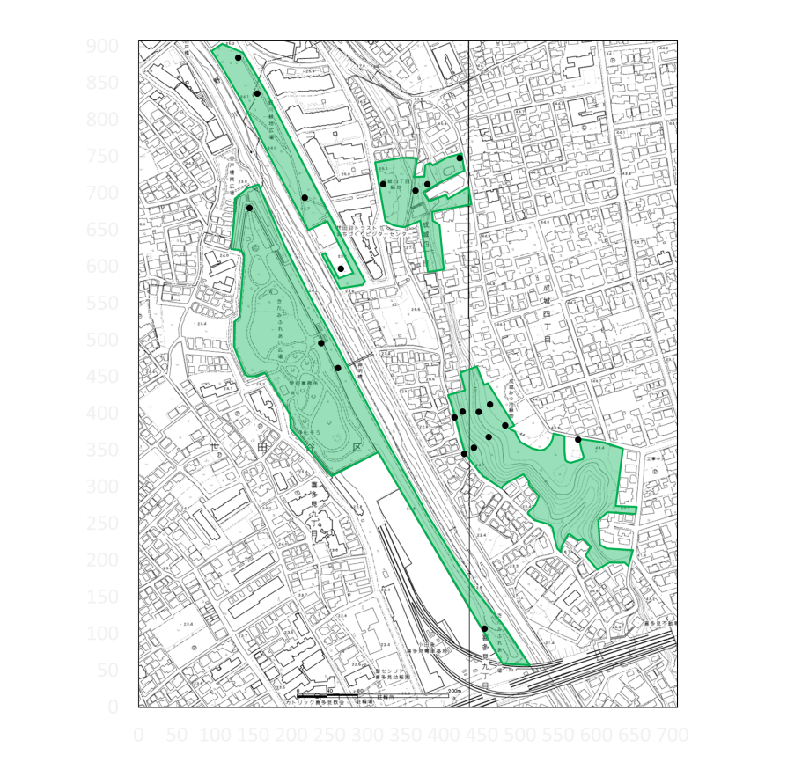
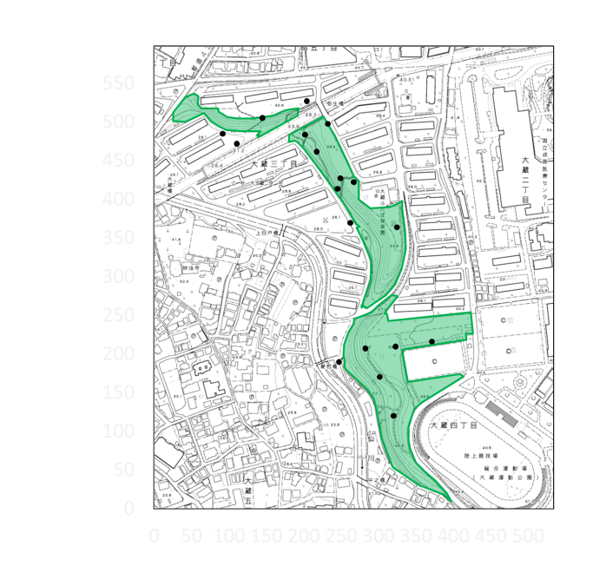
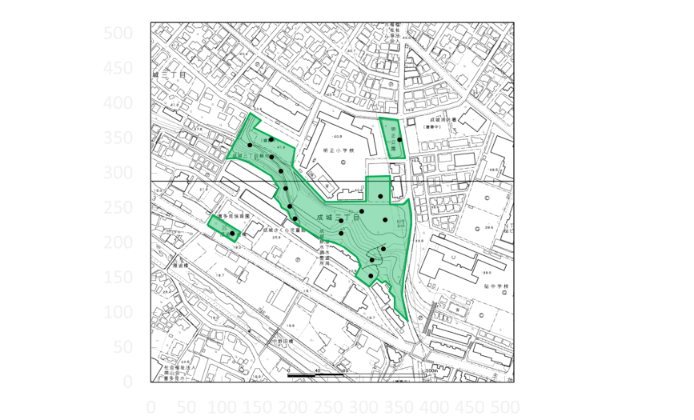
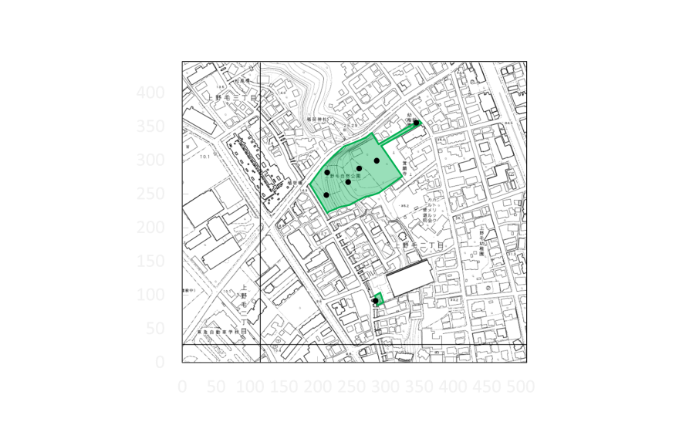
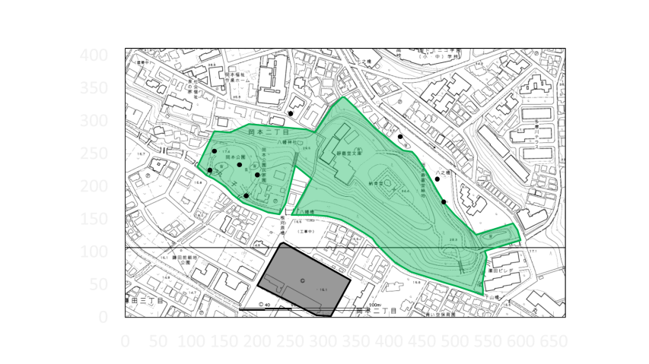
各測定エリアの詳細
野川緑地広場
基準点
成城四丁目緑地
基準点
基準点
成城みつ池
基準点
きたみ
ふれあい広場
成城三丁目緑地
大蔵緑地
基準点
成城四丁目周辺
基準点
基準点
0
200
400
600m
縮尺
岡本静嘉堂緑地
上野毛自然公園
Notes:
各エリアの詳細です。各エリアに緑地と住宅地での気温差を評価するための基準点を用意し、計72点で気温を測定しました。

Slide 5
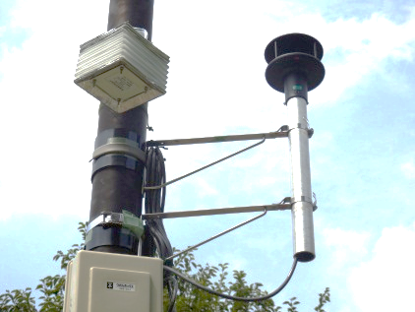
測定方法
使用機材
・自然通風型
日射遮蔽シェルター
・温度ロガー
・2次元超音波風速計
設置方法
街路灯を利用し、地上から
2.5mの高さに設置
日射遮蔽シェルター
+温度ロガー
2次元超音波風速計
設置風景
Notes:
測定には日射遮蔽シェルター、温度ロガー、2次元超音波風速計を使用し、2.5mの高さで測定しました。

Slide 6
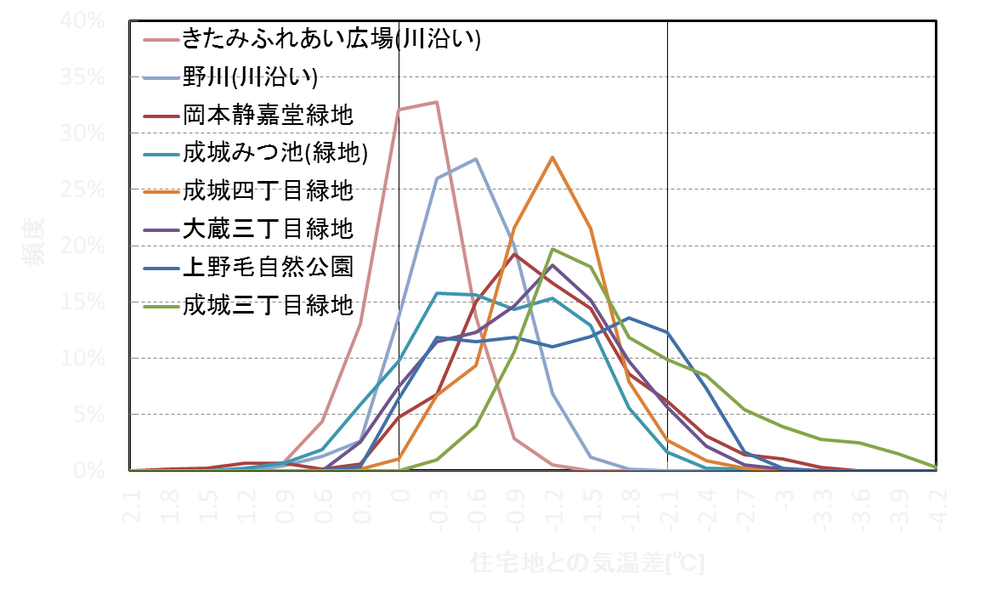
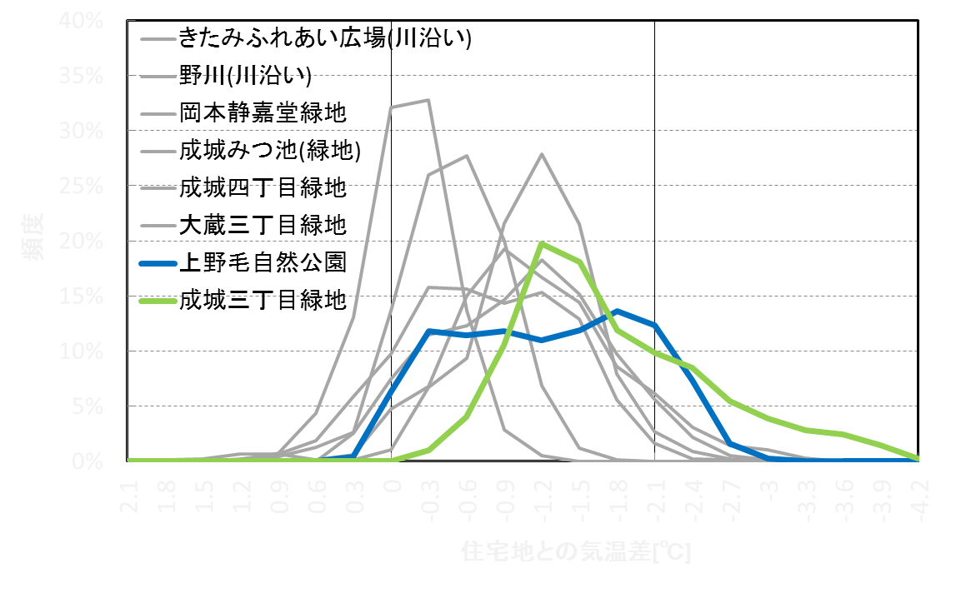
解析結果
長期間で見た各エリアの気温差出現頻度
0～-2.1℃
上野毛自然公園
成城三丁目緑地
全体的に0～-2.1℃に集中している
Notes:
測定期間の日中における気温差出現頻度です。全体的に0℃から－2.1℃に集中しています。樹木密度の低い２エリアでは比較的低い値に集中しています。成城三丁目では－3℃を下回っている、上野毛では幅広く分散しているなど、エリアごとの特徴も見られます。

Slide 7
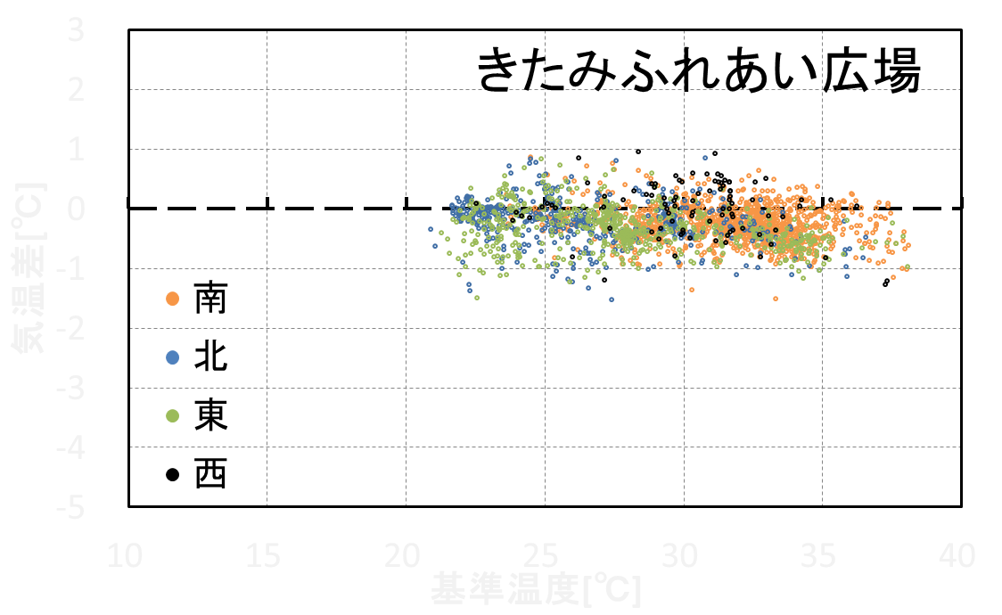
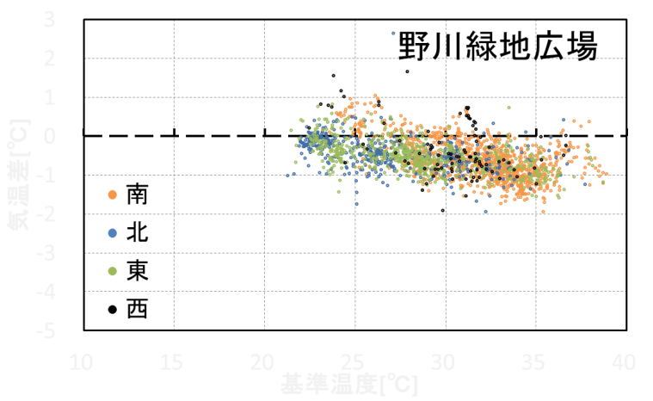
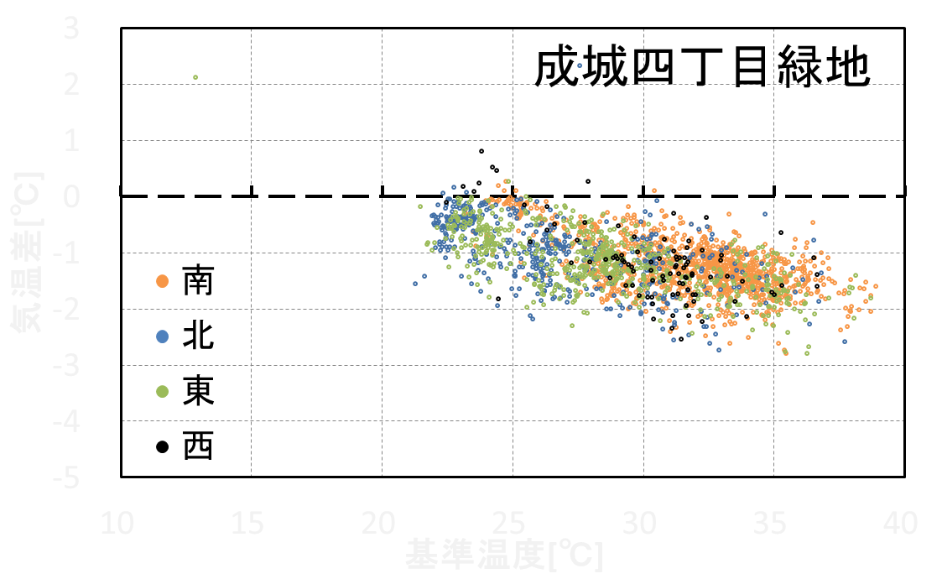
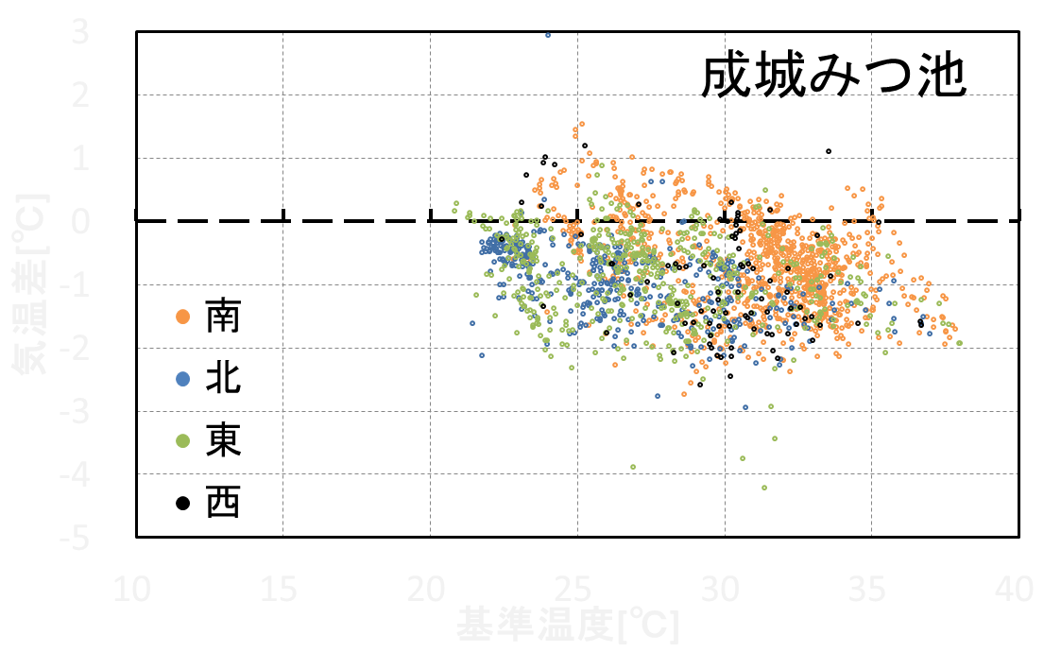
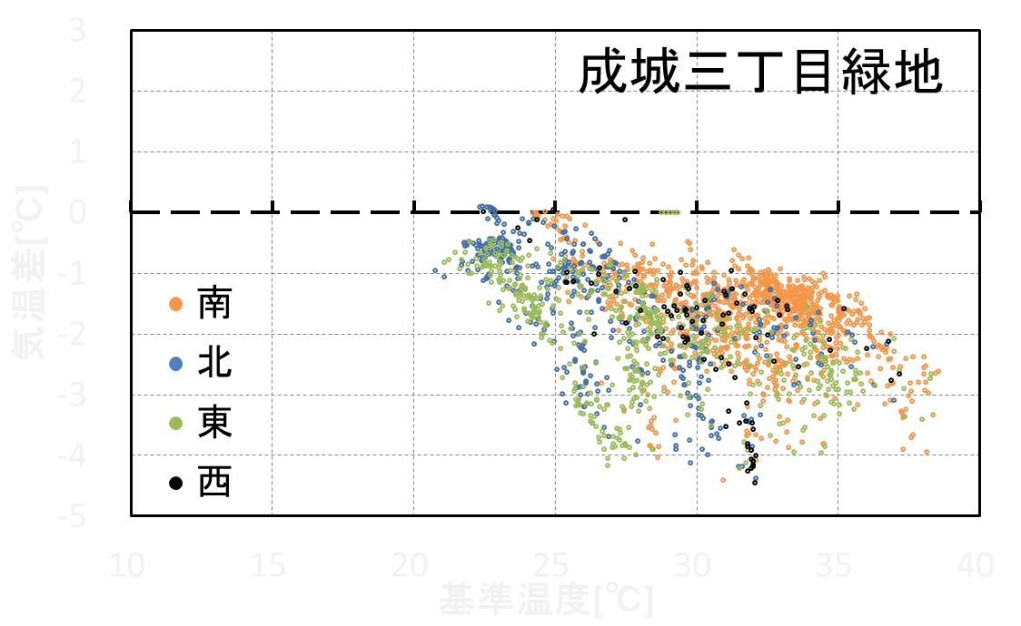
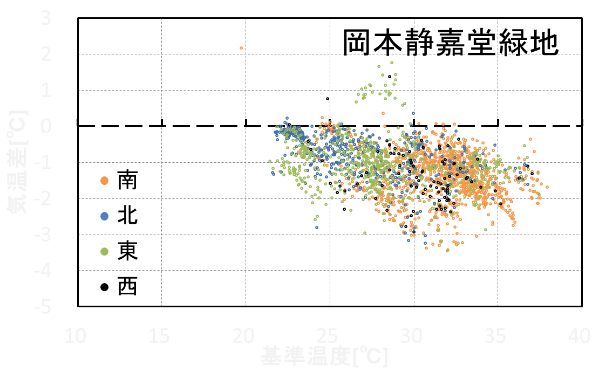
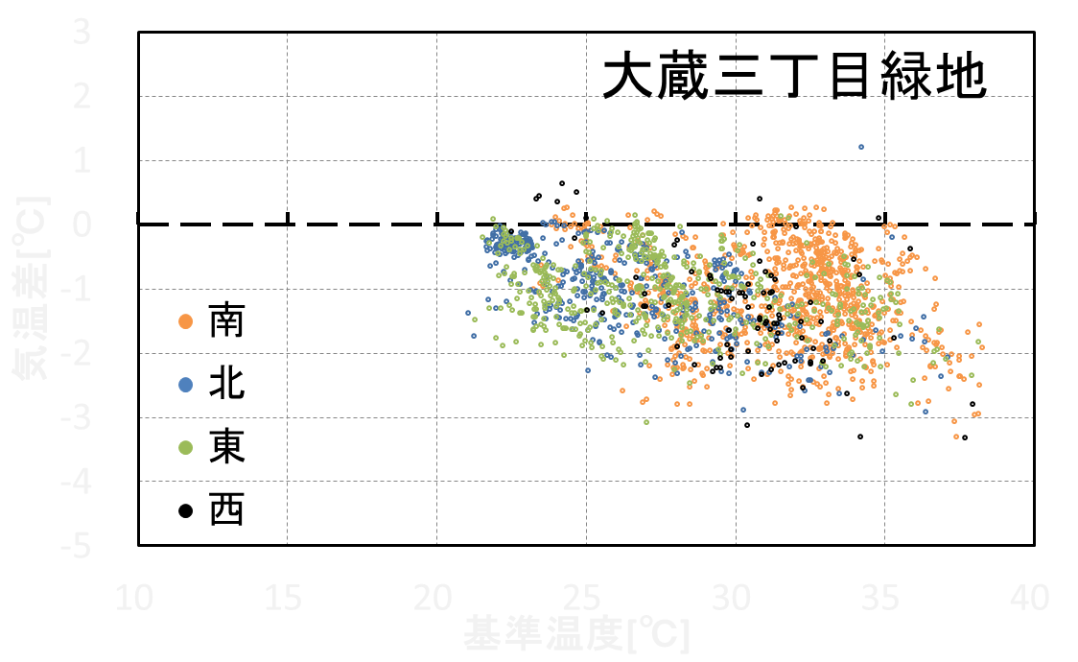
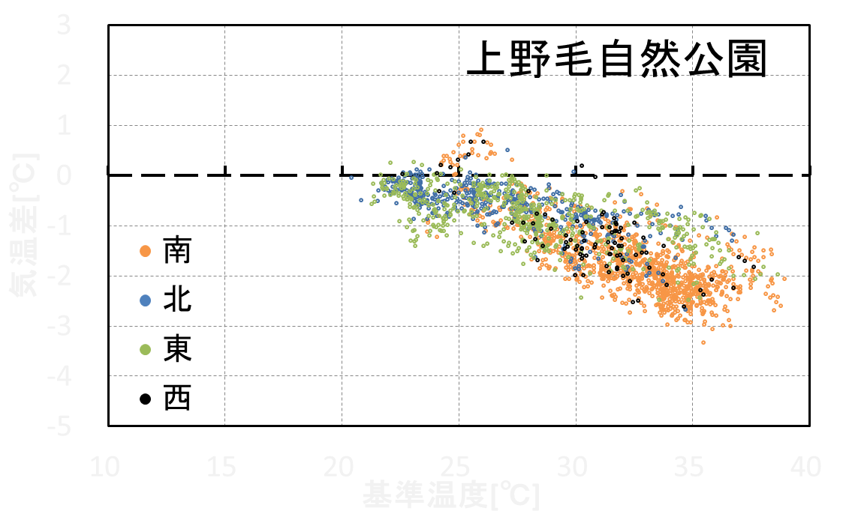
基準点の気温と気温差の関係
基準の気温が上がるほど気温差が大きくなっている。
Notes:
気温差に影響を与える要因について、樹木密度が高い地点では基準点の気温が高くなるほど、気温差が大きくなる傾向がみられました。樹木密度の低いエリアでは差はあまり見られませんでした。

Slide 8
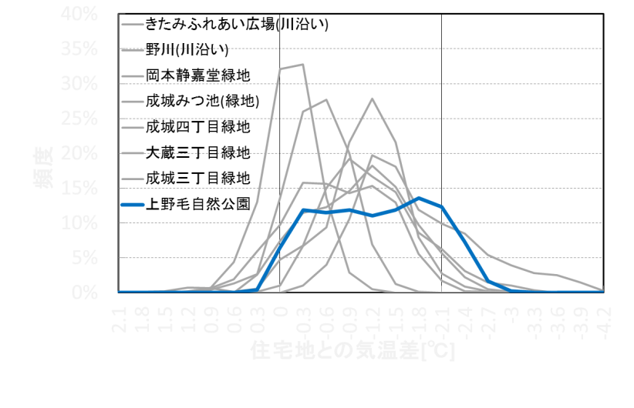
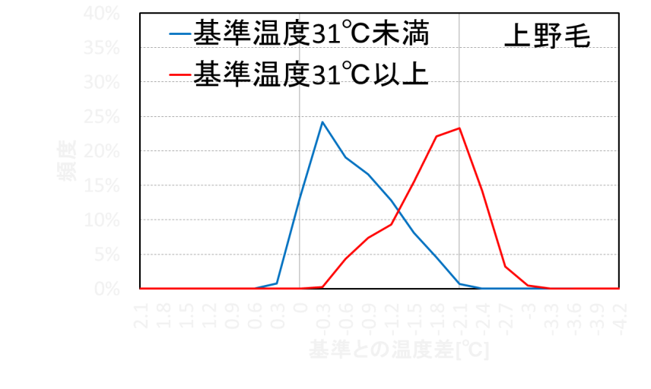
基準点の気温と気温差の関係
気温差出現頻度において幅広く分散しているのは気温による影響が大きいからだと考えられる。
上野毛自然公園ではその傾向が強くみられる。
基準の気温が上がるほど気温差が大きくなっている。
Notes:
上野毛では特に気温による影響が大きく表れています。気温差出現頻度において幅広く分散しているのは気温による影響が大きいからだと考えられます。

Slide 9
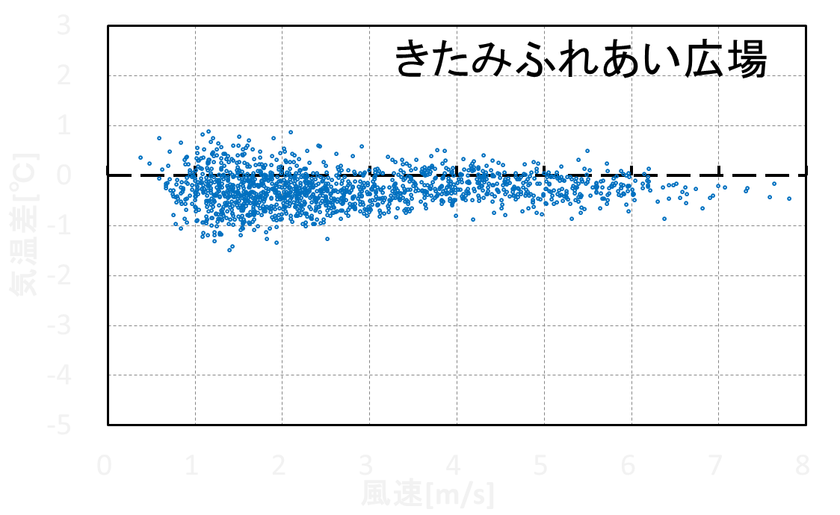
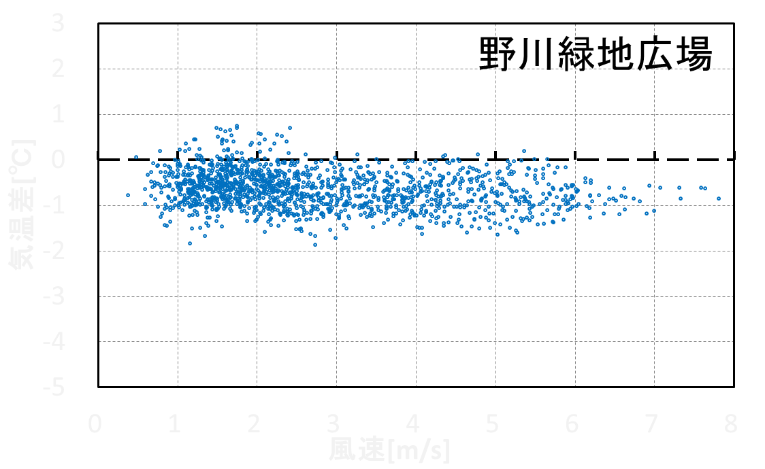
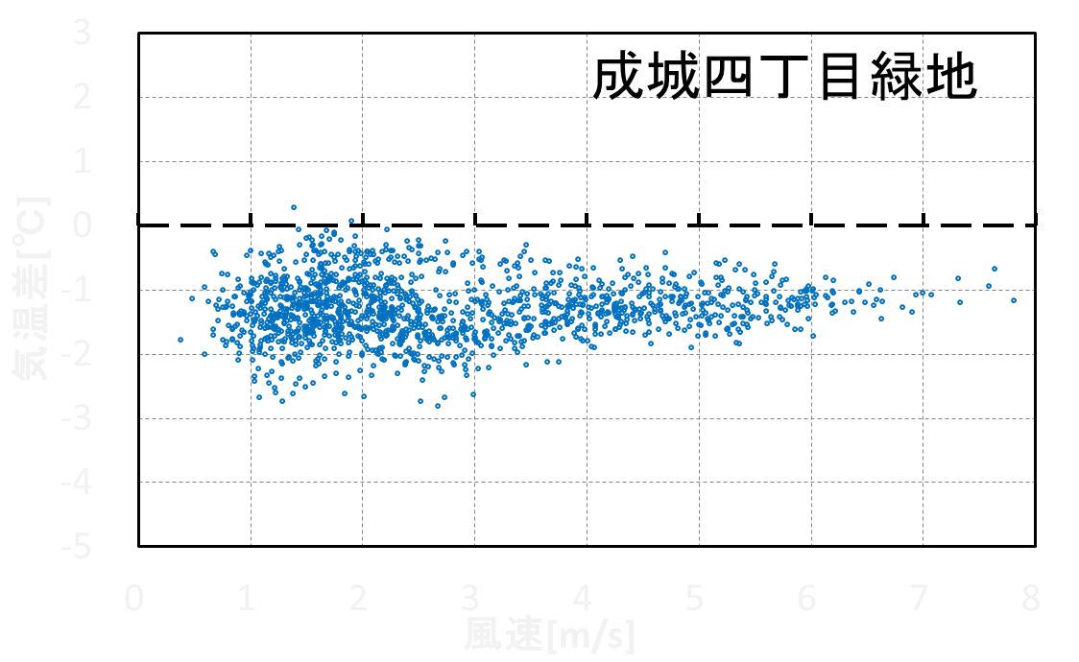
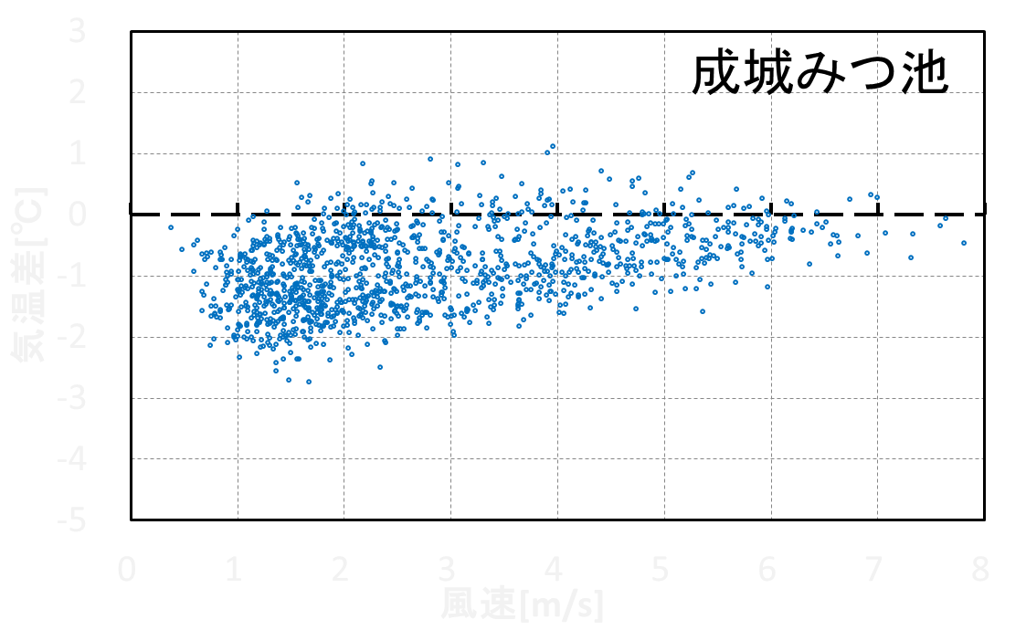
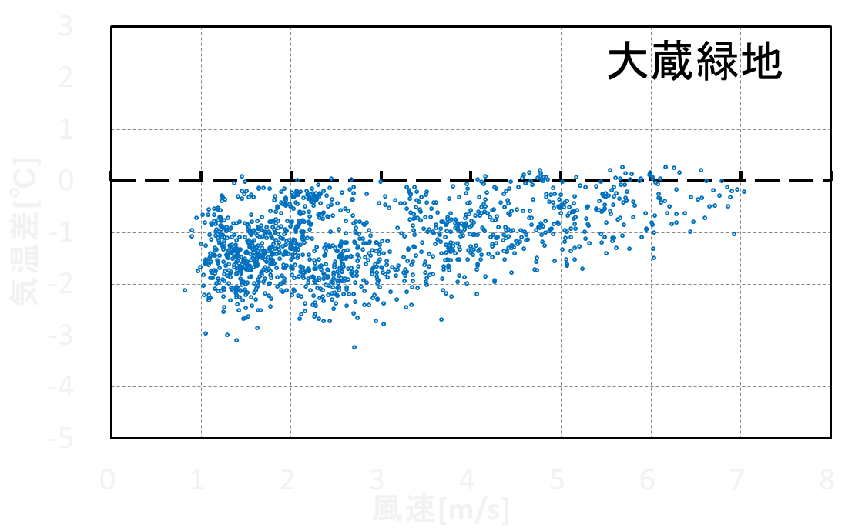
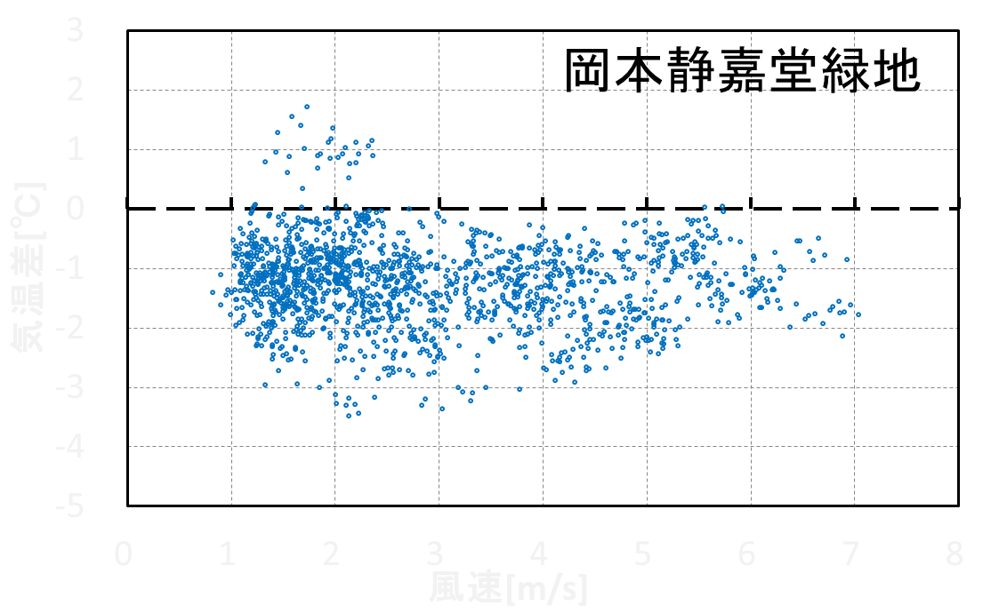
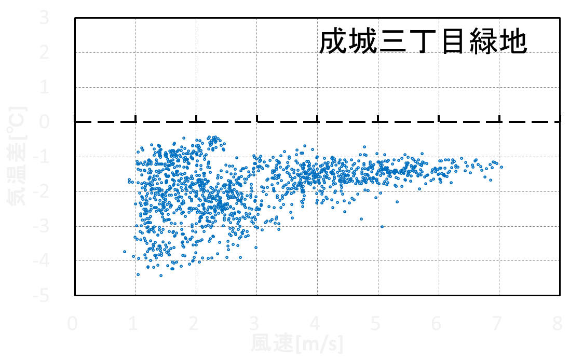
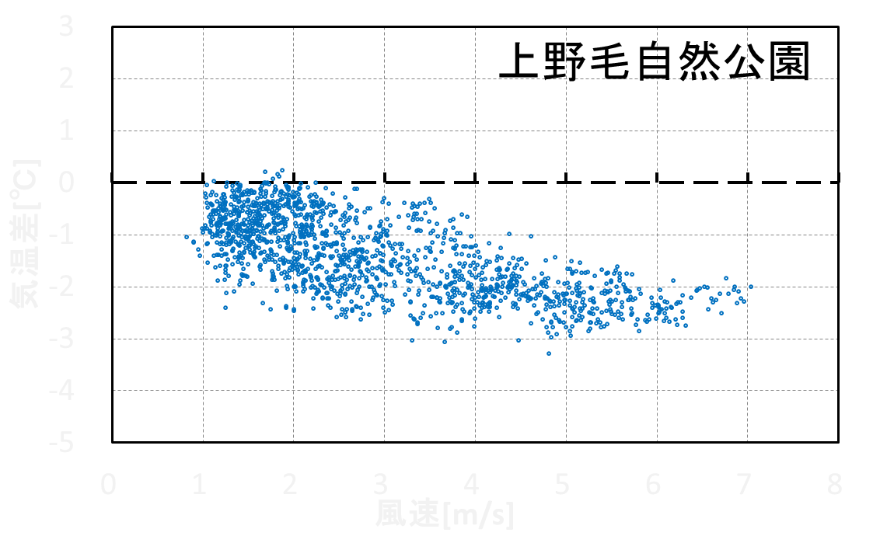
風速と気温差の関係
風が強くなるほど気温差が小さくなっている。
Notes:
風速による影響について。全体として風が強くなるほど気温差が小さくなる傾向がみられました。上野毛自然公園では逆に風が強くなるほど気温差が大きくなっています。

Slide 10
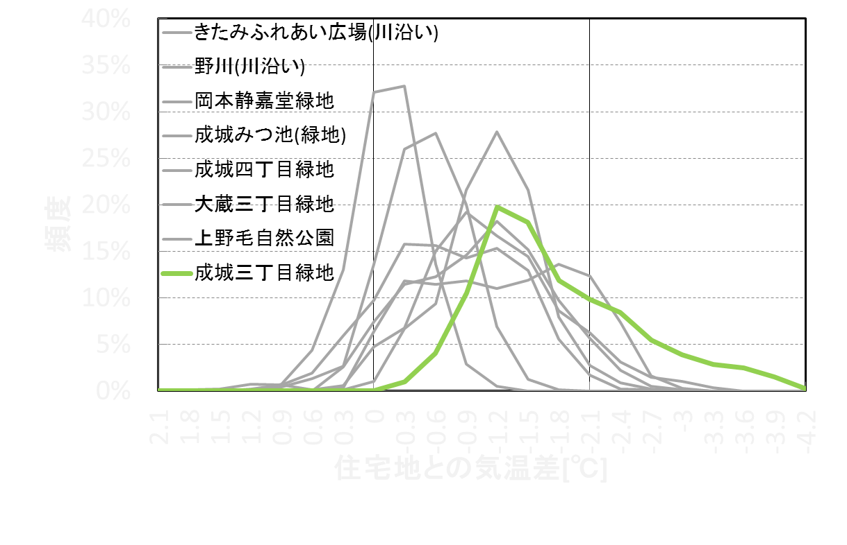
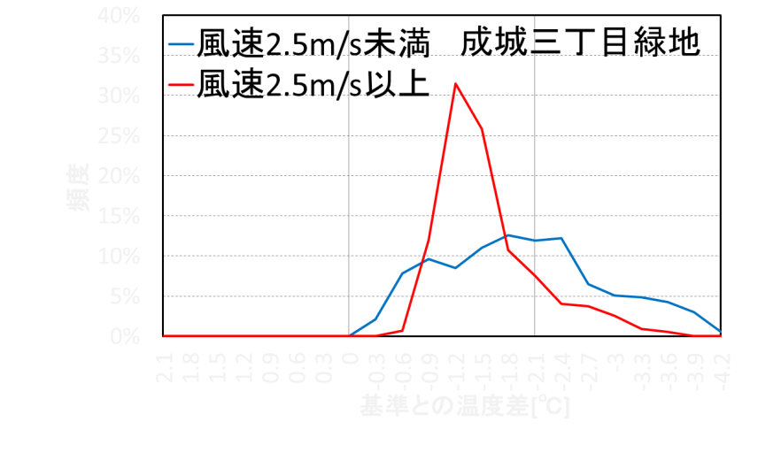
風速と気温差の関係
気温差出現頻度において‐3℃を下回る頻度が確認されたが、風が弱い時に‐3℃を下回る頻度が高くなっている。
成城三丁目では風速による影響が大きく表れている。
風が強くなるほど気温差が小さくなっている。
Notes:
成城三丁目では風速による影響が大きく表れています。気温差出現頻度において－3℃を下回る頻度がありましたが、風が弱い時に－3℃を下回る頻度が高くなっています。

Slide 11
まとめ
夏季日中の公園・緑地における住宅地の気温差は緑地では0～-2.1℃であることが多く、基準とした住宅地の気温や風の強さにより気温差が変化することが分かった。
また、公園・緑地の樹木密度や地形によって異なる要因があり、風速や時間帯などの影響で気温差が変化することが分かった。
Notes:
まとめはこの通りです

Slide 12
基準点の気温と気温差の関係
成城みつ池では基準点より高温になっているときがある。
基準の気温が上がるほど気温差が大きくなっている。
Notes:
成城みつ池では基準点より高温になっているときがあります。

Slide 13
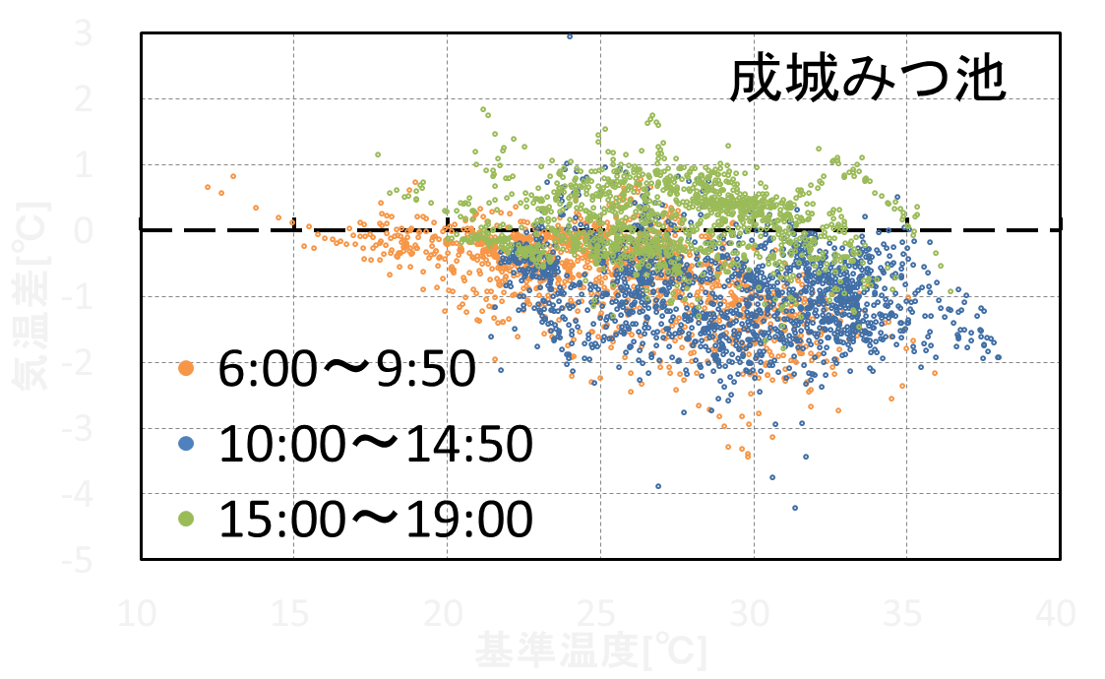
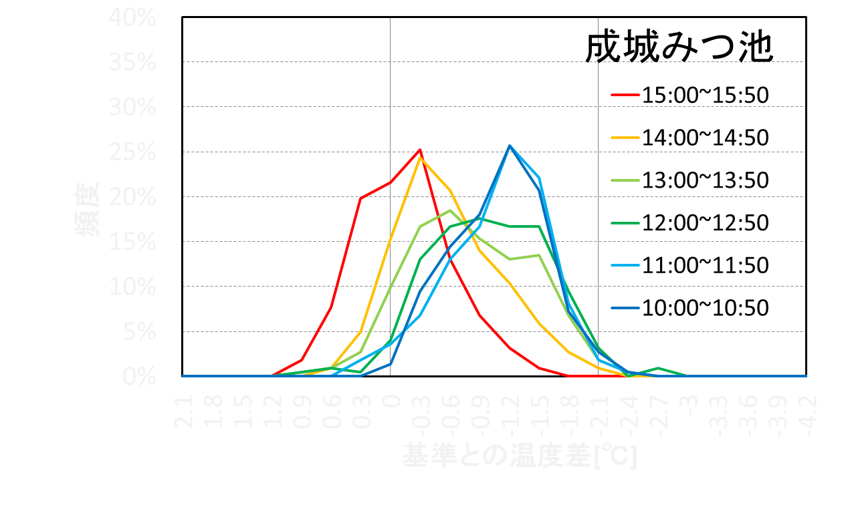
成城みつ池について時間帯による色分けをすると、
15:00～19:00の間に基準温度より高温になっている
これは地形が西向きの斜面になっている為、この時間帯に日向になり、暖められていると考えられる
Notes:
時間帯による色分けをすると大きく出ているのは15:00以降であることが分かりました。これは、地形が西向きの斜面になっている為、この時間帯に日向になるからだと考えられます。

Slide 14
風速と気温差の関係
風が強くなるほど気温差が小さくなっている。
Notes:
風速による影響について。全体として風が強くなるほど気温差が小さくなる傾向がみられました。上野毛自然公園では逆に風が強くなるほど気温差が大きくなっています。

Slide 15
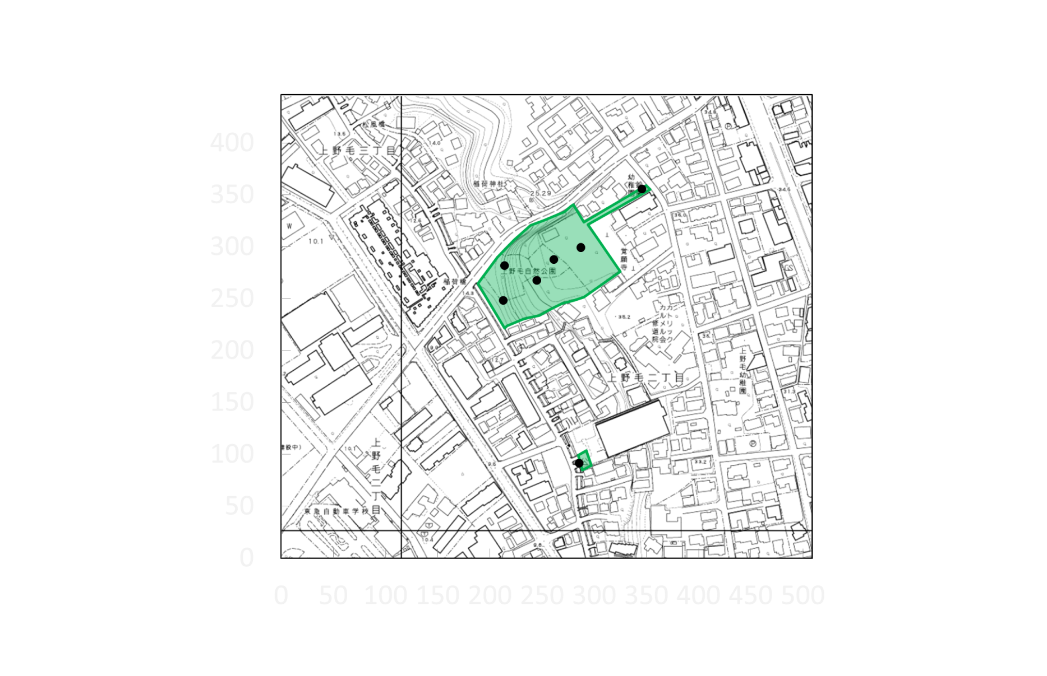
上野毛自然公園では風が強くなるほど気温差が大きくなっている。
解析対象とした測定点
南側の冷気が強風時に解析対象とした測定点に流れ、冷えていると考えられる。
Notes:
これは、強風時に南側の緑地でできた冷気が北側へ流れ、解析対象とした測定点を冷やしたためだと考えられます。

Slide 16
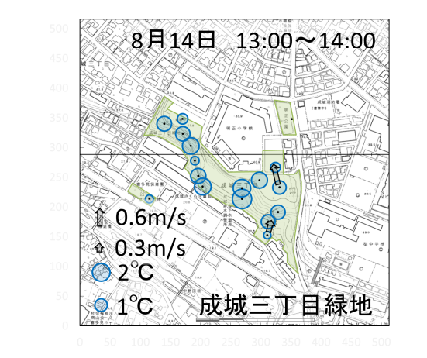
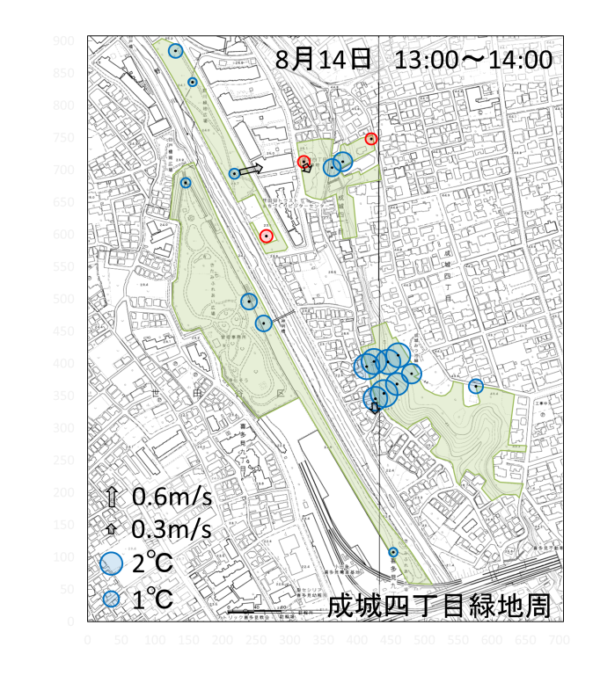
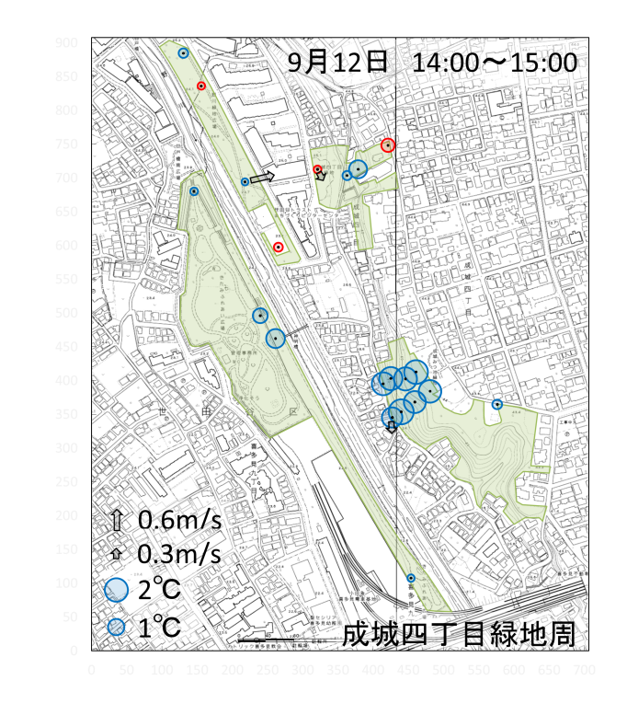
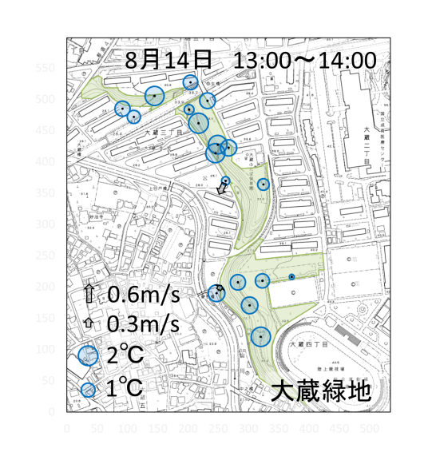
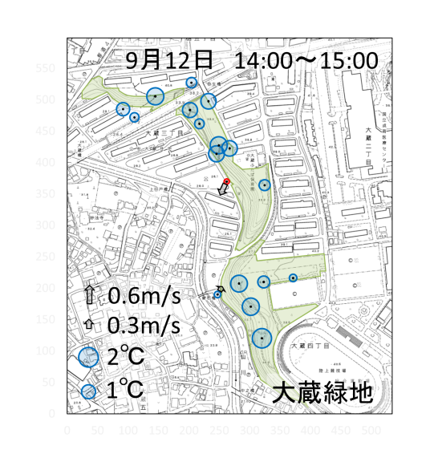
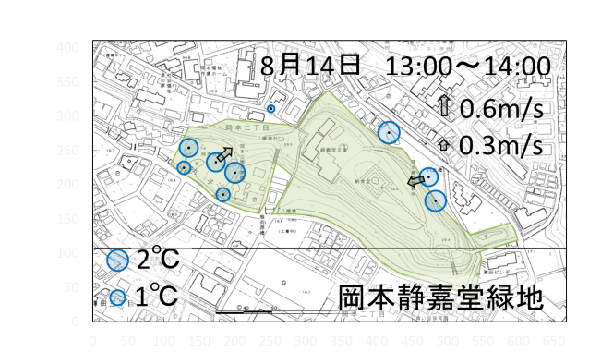
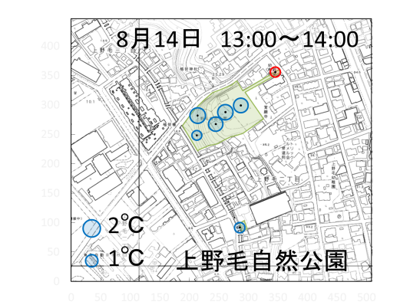
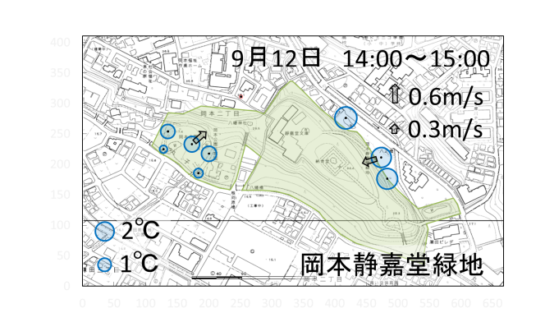
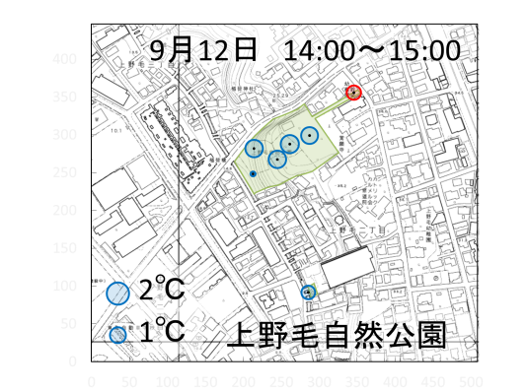
解析結果
各公園・緑地における
気温差分布
成城三丁目の基準点を基準とし、全エリアの測定点との気温差を表す
青円は基準より気温が低い場合、赤円は基準より気温が高い場合を表す
8月14日
13:00～14:00
9月12日
14:00～15:00
基準点
天候条件が同じ場合、気温差分布に変化はない
Notes:
解析結果です。成城四丁目の基準点と各測定点の気温差を表します。天候条件の良かった2日間を抽出してみると、気温差分布はほぼ同じになっていました。

Slide 17
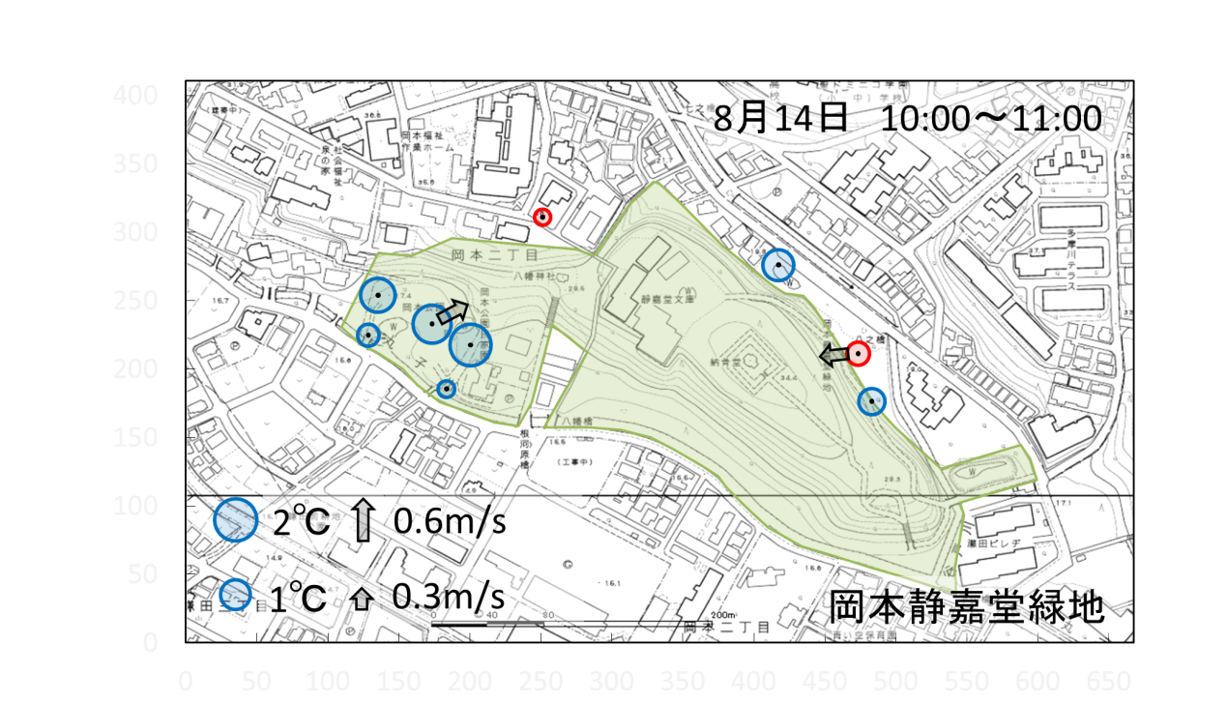
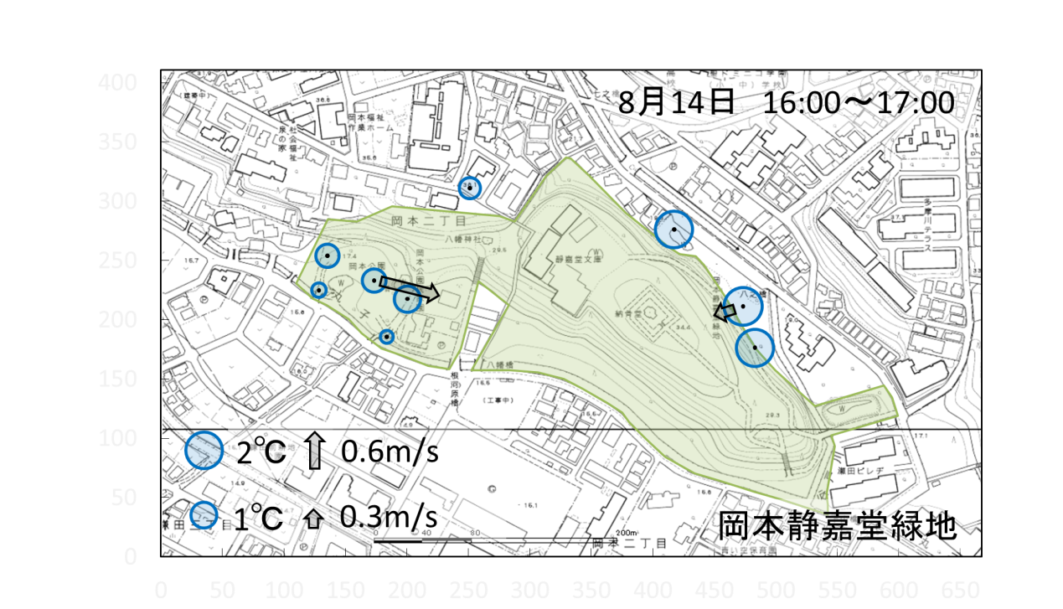
地形による影響
岡本静嘉堂では南側と北側が低地になっている。朝は東側が日向、西側が日陰となる。夕方は西側が日向、東側が日陰となるため、朝と夕方で気温差の関係が逆になる。

